Slide 1
ОДСЕК ЗА ШУМАРСКУ ПОЛИТИКУ И РЕАЛИЗАЦИЈУ МЕРА НА УНАПРЕЂЕЊУ ШУМАРСТВА
-Извештај о раду и план за 2017.-

Slide 2
Делокруг рада Одсека:
Припрема стручних основа за утврђивање и спровођење политике у области шумарства;
Припрема стручних основа за израду предлога закона и подзаконских аката из области шумарства;
Израда Програма развоја шумарства Републике Србије;
израда анализа, извештаја, информација и других стручних и аналитичких материјала из области шумарства;
Расподела средстава субвенција Буџетског фонда за шуме
Припрема финансијског плана у делу који се односи на стручно саветодавне послове у шумама сопственика – физичких лица и подстицајна средства за унапређење шумарства
Праћење реализације уговорених радова из средстава буџета за унапређење шумарства;
Дефинисање површина, потребних врста и количина шумског репродуктивног материјала за пошумљавања;
Праћење стања производње шумског семена и садног материјала и очувања генетске варијабилности шумских врста и предлагање мера за унапређивање ове делатности.

Slide 3
Нормативно - правни послови
1. Акти које доноси Народна скупштина РС
Припремљен Нацрт закона о потврђивању Конвенције о Европском шумарском институту, прибављена мишљења надлежних органа и упућен у даљу процедуру.
2. Акти које доноси Влада
2.1. Донети Закључци Владе о преносу права коришћења државних шума са Министарства на јавна предузећа „Србијашумеˮ, „Војводинашумеˮ, „НП Ђердапˮ, „НП Копаоникˮ и „НП Фрушка гораˮ - (5), укупно пренета површина 5.366,26 хектара.
2.2. Донет Закључак о расподели и коришћењу средстава Буџетског фонда за развој ловства РС за 2016. годину.
2.3. Донета Уредбa о утврђивању Годишњег програма коришћења средстава Буџетског фонда за шуме Републике Србије у 2016. години („Службени гласник РСˮ, бр. 29/16 и 86/16), којом је извршена прерасподела средстава тако што је увећан износ субвенција за градњу шумских путева за 22,5 милиона динара, а умањен на осталим активностима на којима није било захтева или реализација по првој Уредби није била задовољавајућа.
3. Акти које доноси министар
3.1. Правилник о изменама и допуни Правилника о проглашавању ловостајем заштићених врста дивљачи („Службени гласник РС”, број 75/16).
3.2. Правилник о изменама Правилника о шумском реду („Службени гласник РС”, број 75/16).
3.3. Правилник о обрасцу легитимације чувара шума („Службени гласник РС”, број 82/16).
3.4. Правилник о облику и садржини шумског жига, обрасцу пропратнице, односно отпремнице која прати дрво у промету, условима и начину жигосања посеченог дрвета, начину вођења евиденције.

Slide 4
4. Остали нормативно–правни послови и студијско-аналитички послови
4.1. Урађени нацрти првостепених решења и закључака инспектора (6).
4.2. Поступци промене намене шумског земљишта (56).
4.3. Донето 22 решења о утврђивању висине накнаде за промену намене шума и шумског земљишта.
4.4. Урађена мишљења и тумачења примене одредаба Закона о шумама, Закона о дивљачи и ловству и других прописа из области шумарства и ловства, на захтев других органа управе, правних и физичких лица (22).
4.5. Дата мишљења на предлоге закона и других аката других органа (62) и на просторне планове (38).
4.6. Учешће у изради Нацрта закона о накнадама за коришћење природних добара.
4.7. Урађени предлози аката Владе и спроведени поступци прибављања обавезних мишљења министарстава (5).
4.8. Донета решења за службена путовања у иностранство (7).
4.9. Припремљен одговор на посланичко питање у вези сече шума на Фрушкој гори.
4.10. Урађен део Правилника о унутрашњој организацији и систематизацији радних места Министарства - за Управу за шуме.
4.11. Дата сагласност на 56 основа газдовања шумама, 26 на измене и допуне основа гзадовања шумама и 8 на санационе планове.
4.12. Дата сагласност на 21 програм газдовања шумама физичких лица.
4.13. Спроведен поступак давања сагласности на ловне основе (37).
4.14. Дате сагласности на правилнике о газдовању ловиштима (8).
4.15. Усвојен један програм насељавања дивљачи у ловишту.
4.16. Донета Инструкција о мерама заштите дивљачи у ловиштима за време трајања неповољних временских прилика.
4.17. Издато 93 уверења о пореклу репродуктивног материјала шумског дрвећа и 53 уверења о признатом полазном материјалу (37 познатог порекла, 13 селекционисаног и 3 квалификованог).
4.18. Донето 17 решења о регистрацији расадника украсног дрвећа и жбуња и 2 решења за брисање расадника украсног дрвећа и жбуња из Регистра.
4.19. Донето 372 закључка о утврђивању трошкова поступка контроле производње и здравственог прегледа расадника.
4.20. Изјашњења по захтевима Агенције за реституцију (22).
4.21. Донета решења о додели броја шумског жига (2).
4.22. Урађена изјашњења у споровима пред редовним судовима (2).
4.23. Донета решења о одобрењу сече по члану 9. став 3. Закона о шумама (19).
4.24. Урађени анекси уговора о додели ловишта на газдовање (60).
4.24. Спроведени конкурси и додељена средства субвенција (60).

Slide 5
5. Међународна сарадња
5.1. Припремљени предлози IPA пројеката прекограничне сарадње (CBC) са Румунијом, Црном Гором и БиХ о заштити шума од пожара.
5.2. Припремљена документација за INTEREG IPA CBC пројекат са Словенијом.
5.3. Припремљени услови (ToR) за пројекат: „Organization of a train the trainers program on sustainable biomass supply chains for production of wood based fuelˮ у оквиру пројекта „Развој одрживог снабдевања биомасом у Србијиˮ, немачке агенције GIZ.
5.4. Одржан састанак са FАО амбасадорима о активностима FAO у Србији.
5.5. Реализација српскo-нeмaчкoг прojeктa у сeктoру шумaрствa, пoд нaзивoм „Рaзвoj и увoђeњe инoвaтивнoг кoнцeптa плaнирaњa гaздoвaњa шумaмa уз пoштoвaњe eкoнoмских, eкoлoшких (зaштитa oд пoплaвa, лeдoлoмa и пoжaрa) и сoциjaлних aспeкaтa у Србиjиˮ.
5.6. Присуство в.д. директора Управе за шуме састанку на високом нивоу између Кине и земаља централне и источне Европе у вези сарадње у области шумарства, у Словенији – Брдо код Крања.
5.7. Потписан Споразум о сарадњи у оквиру Координационог механизма за сарадњу у области шумарства између Кине и земаља Средње и Источне Европе.
5.8. Сталне активности у поглављу 27 (животна средина), имплементација ЕУ уредби везане за шумарство кроз PLAC и ENVAP II пројекат.
5.9. Учешће представника Управе за шуме у раду састанка организованог и финансираног од стране FAO у Минску о успостављању мреже земаља Европе и централне Азије за праћење инвазивних врста у шумарству.
5.10. Одржан почетни састанак за припрему пројекта „Допринос одрживог газдовања шумама ниским емисијама и прилагодљивом развојуˮ који финансира Global Environmetal Facility (GEF), а реализују UN FAO и Министарство пољопривреде и заштите животне средине Републике Србије у периоду 2017 - 2020.
5.11. Учешће у раду групе за везу ради реализације пројекта сарадње у области шумарства између Кине и земаља централне и источне Европе.
5.12. Припрема пројекта у области газдовања дивљачи у сарадњи са FAO.

Slide 6
6. Остали послови
6.1. Урађени радни циљеви за 2016. годину и спроведено оцењивање државних службеника у складу са Удредбом о оцењивању.
6.2. Урађено изјашњење Државном правобранилашву о извештају Државне ревизорске институције.
6.3. Урађен попис основних средстава Управе за шуме.
6.4. Урађене информације од јавног значаја (17).
6.5. Урађен План јавних набавки Управе за шуме за 2016. годину и план за централизоване јавне набавке.
6.6. Спроведени поступци јавних набавки у складу са Планом
6.7. Учествовање у поступку преговарања и усаглашавања Колективног уговора ЈП „Србијашумеˮ.
6.8. Одговори на тужбе ради накнаде штете од дивљачи (3).
6.9. Одржани састанци са свим директорима јавних предузећа за газдовање шумама и националним парковима и презентован концепт политике шумарства у наредном периоду (2).
6.10. Одржан семинар у вези заштите шума са представницима овлашћених институција за послове заштите здравља биља и корисника шума, презентовани годишњи извештаји овлашћених институција.
6.11. Учешће у радионици о изградњи капацитета за NATURA 2000.
6.12. Уређен и ажуриран сајт Управе за шуме.
6.13. Ажуриран Информатор о раду Управе и објављен на сајту Министарства.
6.14. Започет поступак преноса права коришћења државних шума које се у катастру непокретности воде на Министарство, на јавна предузећа за газдовање шумама, припремљени акти за Владу.
6.15. Припремљен предлог буџета за 2017. годину у делу који се односи на Управу за шуме.

Slide 7
И З В Е Ш Т А Ј о нормативно-правним, студијско-аналитичким пословима и међународној сарадњи у периоду јануар-октобар 2016. – број урађених аката
 | Нормативно - правни послови (припрема закона, правилника, закључака Владе и сл.) | Остали нормативно–правни послови и студијско-аналитички послови | Остали послови
Број аката | 12 | 1073 | 30
Укупно: | 1115
+ одговори дати мејловима, кроз непосредну комуникацију са странкама телефоном и састанци...

Slide 8
Расподела средстава субвенција Буџетског фонда за шуме у 2016. години

Slide 9
Систем субвенција
Додела средстава : члан 88. Закона о шумама, Правилник о ближим условима, као и начину доделе и коришћења средстава ..... („Службени гласник РС”, бр. 17/13 i 20/16), Уредба Владе о утврђивању Годишњег програма коришћења средстава Б. фонда за шуме.
У 2016. години расписана три конкурса, за укупно 447.550.000 динара – извештаји на сајту Управе за шуме www.upravazasume.gov.rs .
Реализовано 434.312.634,00 дин (97,04%).

Slide 10
Преглед уговорених и извршених радова у 2016. години из средстава субвенција по обиму и средствима
Видови рада | Уговорено – обим | Уговорено - дин | Извршено – обим | Извршено – дин
Заштита шума | 17,679,549 дин | 17,679,549 | 16,782,049 дин | 16,782,049
Пошумљавање голети у државној својини | 121.84 ha | 17,009,748 | 112.75 ha | 14,182,725
Пошумљавање голети у приватној својини | 23.10 ha | 2,772,000 | 23.10 ha | 1,940,400
Подела садница физичким лицима | 731.12 ha | 28,458,748 | 731.12 ha | 24,086,956
Санација површина пошумљавањем | 476.78 ha | 55,546,496 | 422.55 ha | 39,708,162
Мелиорација деградираних шума | 214.50 ha | 24,488,763 | 200.71 ha | 18,549,473
Нега шума | 753.38 ha | 18,834,500 | 606.27 ha | 14,974,381
Градња шумских путева Фаза I, II и I и II | 37,963 km | 72,067,500 | 33,269 km | 62,009,900
Реконструкција шумског пута | 140,845 km | 197,183,000 | 118,595 km | 178,354,000
Санација шумског пута | 3,000 km | 5,400,000 | 3,000 km | 5,400,000
Градња моста на шумском путу | 5 мостова | 1,907,500 | 4 моста | 1,732,500
Производња шумског семена | 20,411.55 kg | 1,553,185 | 20,411.55 kg | 1,553,185
Производња шумског садног материјала | 2,905,800 ком | 15,998,100 | 2,432,600 ком | 13,837,600
Едукација и промоција | три програма | 2,400,000 | три програма | 2,400,000
Развојно-истраживачки пројекти | један пројекат | 4,996,530 | један пројекат | 4,205,817
Остали пројекти у складу са Стратегијом раз. шум. | пет пројеката | 5,811,952 | пет пројеката | 5,811,952
Обавезе из предходних година |  | 30,999,850 |  | 28,783,534
Укупно: |  | 503,107,421 |  | 434,312,634
*Уговорени износ обухвата и део уговорених радова за 2017. годину (садња у јесен 2016, пријем 2017. – исплаћени аванси) и део неоправданих средстава која су остала неутрошена.

Slide 11
Однос уговорено/извршено (дин) у 2016. - субвенције

Slide 12
Исплаћена средства субвенција за извршене радове 2014-2016.
Видови рада | Извршено 2014. дин | Извршено 2015. динара | Извршено дин 2016
Заштита шума | 155,456,547.00 | 18,373,226.00 | 16,782,049.00
Пошумљавање голети у државној својини | 0.00 | 11,573,619.00 | 14,182,725.00
Пошумљавање голети у приватној својини | 8,638,556.00 | 0.00 | 1,940,400.00
Подела садница физичким лицима | 0.00 | 32,426,736.00 | 24,086,956.00
Санација површина пошумљавањем | 0.00 | 25,964,072.00 | 39,708,162.00
Мелиорација деградираних шума | 0.00 | 5,517,600.00 | 18,549,473.00
Нега шума | 0.00 | 12,743,900.00 | 14,974,381.00
Градња шумских путева Фаза I, II и I и II | 78,963,000.00 | 57,843,900.00 | 62,009,900.00
Реконструкција шумског пута | 0.00 | 122,728,998.00 | 178,354,000.00
Санација шумског пута | 0.00 | 13,858,000.00 | 5,400,000.00
Градња моста на шумском путу | 0.00 | 3,268,000.00 | 1,732,500.00
Производња шумског семена | 2,000,000.00 | 999,825.00 | 1,553,185.00
Производња шумског садног материјала | 0.00 | 9,066,270.00 | 13,837,600.00
Израда Пл. разв. за Јужноморавско и Моравско ШП | 0.00 | 24,852,204.00 | 0.00
Едукација и промоција | 0.00 | 1,995,000.00 | 2,400,000.00
Развојно-истраживачки пројекти | 6,000,000.00 | 10,308,880.00 | 4,205,817.00
Остали пројекти у складу са Стратегијом раз. шум. | 0.00 | 12,205,000.00 | 5,811,952.00
Реализација санације ледолома | 0.00 | 52,644,267.00 | 0.00
Обавезе из предходних година | 210,214,647.00 | 36,516,115.00 | 28,783,534.00
Укупно: | 461,272,750.00 | 452,885,612.00 | 434,312,634.00
*Болдовани су видови рада код којих су повећани обими у 2016.

Slide 13
Исплаћене субвенције Буџетског фонда за шуме 2014, 2015. и 2016. године

Slide 14
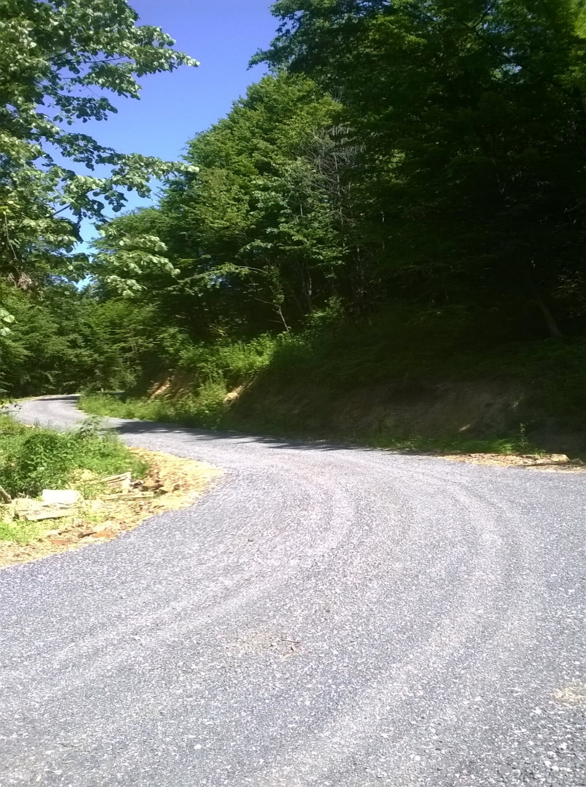
Шумски путеви – однос улагања 2014 – 2016.
Видови рада | Извршено 2014. дин | Извршено 2015. дин | Извршено 2016. дин
Градња шумских путева Фаза I, II и I и II | 78,963,000.00 | 57,843,900.00 | 62,009,900.00
Реконструкција шумског пута | 0.00 | 122,728,998.00 | 178,354,000.00
Санација шумског пута | 0.00 | 13,858,000.00 | 5,400,000.00
Градња моста на шумском путу | 0.00 | 3,268,000.00 | 1,732,500.00
Укупно: | 78,963,000.00 | 197,698,898.00 | 247,496,400.00

Slide 15
Заштита шума – изградња ПП пруге ШГ Рашка

Slide 16
ROT STOP – премазивање пањева
Нанет препарат
Heterobasidion

Slide 17
Пошумљавање – подела садница физичким лицима

Slide 18
Пошумљавање – подела садница физичким лицима

Slide 19
Нега природних младих састојина ШУ Тутин, гј „Јарут“

Slide 20
Нега природних младих састојина ШУ Брус

Slide 21
Одбијени радови на нези природних младих састојина ШГ Крагујевац

Slide 22
Градња и реконструкција шумских путева
Манастирске шуме доо Лозница
Удружење приватних шумовласника „Подриње“

Slide 23
Градња и реконструкција шумских путева
Шумарски факултет пре градње пута
Шумарски факултет изграђен пут (Дебели луг)

Slide 24
Градња и реконструкција шумских путева
ЈП „Србијашуме“ примљен пут
ЈП „Србијашуме“ - Одбијен

Slide 25
Изграђен мост на шумском путу уз средства субвенција ЈП „Србијашуме“ ШГ „Расина“ Крушевац

Slide 26
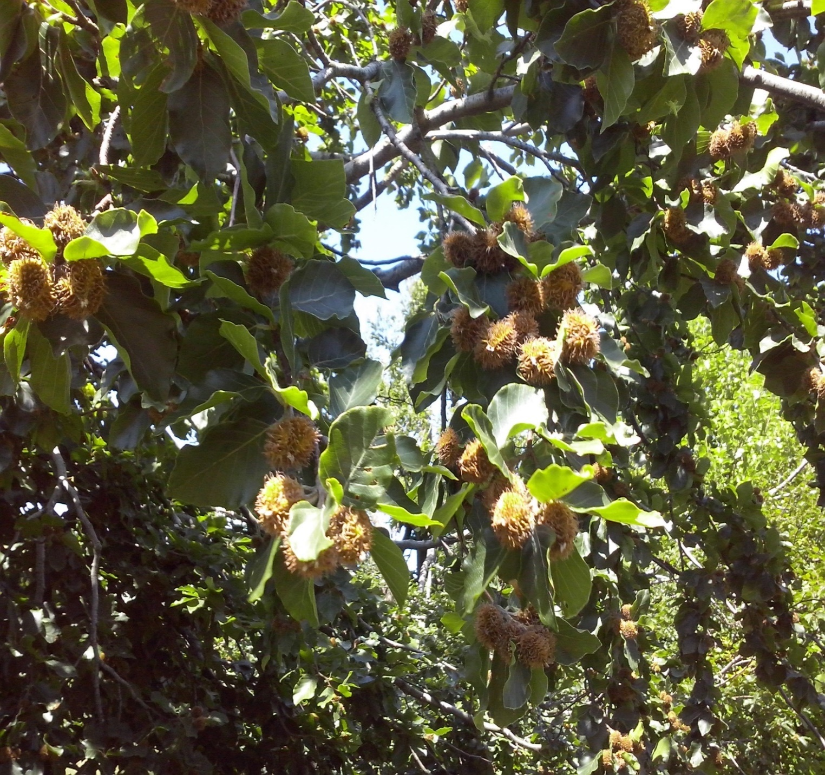
Производња шумског семена и садног материјала - недовољна
Семе сакупљено у 2016. ........8.729 kg;
Од тога буква ..............................862 kg;
2016. је година лошег урода за скоро све врсте шумског дрвећа.
Количина садница за пошумљавање произведених уз средства субвенција у 2016. ............................................... 2.432.600 садница

Slide 27
Укупно производња шумскиг садница за пошумљавање у 2016 – најважније врсте Извор: извештаји овлашћених институиција за контролу производње
ЧЕТИНАРИ | Институт за шумарство БГ | Шумарски факултет | Институт за низијско шум. Нови Сад | Укупно:
смрча | 2,985,155 | 103,208 | 848,590 | 3,936,953
црни бор | 1,160,734 | 10,200 | 162,600 | 1,333,534
бели бор | 672,164 | 14,602 | 40,000 | 726,766
дуглазија | 15,000 | 0 | 0 | 15,000
оморика | 28,000 | 0 | 0 | 28,000
јела | 0 | 11,463 | 0 | 11,463
Укупно: | 4,861,053 | 139,473 | 1,051,190 | 6,051,716
ЛИШЋАРИ | Институт за шумарство БГ | Шумарски факултет | Институт Нови Сад | Укупно:
китњак | 99,000 | 11,500 | 181,844 | 292,344
лужњак | 154,300 | 5,990 | 165,185 | 325,475
цер | 45,000 | 0 | 7,840 | 52,840
остали храстови | 111,300 | 2,837 | 2,675 | 116,812
буква | 0 | 7,871 | 4,120 | 11,991
бели јасен | 90,532 | 10,080 | 43,380 | 143,992
пољски јасен | 219,900 | 72,010 | 245,086 | 536,996
јавор | 508,427 | 15,066 | 156,330 | 679,823
багрем | 384,400 | 27,595 | 409,970 | 821,965
дивља трешња | 28,550 | 0 | 1,200 | 29,750
липа | 2,590 | 7,729 | 180,548 | 190,867
топола | 73,541 | 14,563 | 1,415,458 | 1,503,562
остали лишћари | 79,246 | 4,000 | 799,069 | 882,315
Укупно: | 1,796,786 | 179,241 | 3,612,705 | 5,588,732
Укупно четинари + лишћари |  | 11,640,448 (количина за око 5800 хектара пошумљавања)

Slide 28
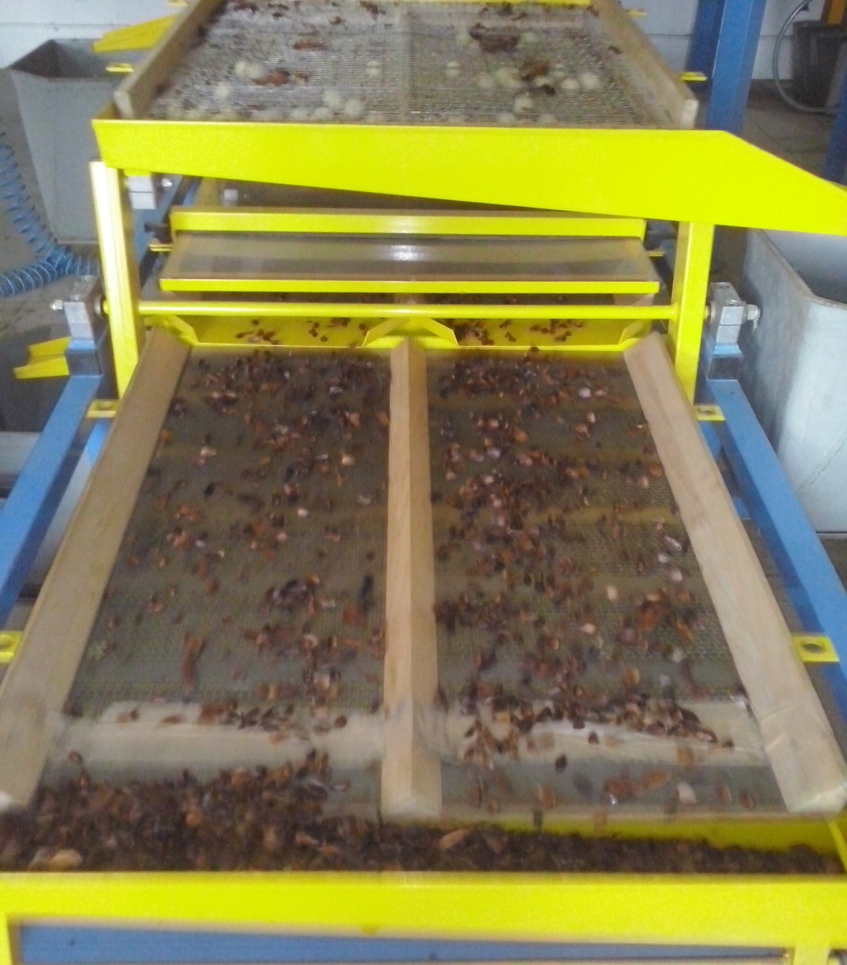
Дорада семена букве у Семенском центру Пожега

Slide 29
Контејнерске саднице смрче за пошумљавање – промена боје

Slide 30
Субвенције у шумама физичких лица – удружења шумовласника у 2016. – градња и реконструкција шумских путева
 | Уговорено
 | km | km/din | din
I | 0.000 | 900,000.00 | 0.00
II | 0.000 | 900,000.00 | 0.00
I+II | 2.429 | 1,800,000.00 | 4,372,200.00
Рекон. | 29.725 | 1,400,000.00 | 41,615,000.00
Мостови | 0.007 | 70,000.00 | 490,000.00
 |  |  | 46,477,200.00
Извршено
km | din
1.532 | 2,757,600.00
29.725 | 41,615,000.00
0.007 | 490,000.00
31.264 | 44,862,600.00

Slide 31
Извештаји о финансираним развојно-истраживачким и осталим пројектима у складу са Стратегијом развоја шумарства постављени на сајту Управе за шуме http://www.upravazasume.gov.rs/domaci-projekti/

Slide 32
И још....
Реализована средства буџета Управе за шуме
Додељена средства за специјализоване послове /стручно – саветодавни послови у приватним шумама, прегледи расадника, ИДП, биоиндикацијске тачке
Закључен уговор са Комором инжењера шумарства за 1. годину у износу од 3.000.000,00 динара

Slide 33
ПЛАН РАДА ОДСЕКА ЗА 2017.
У буџету за 2017. одобрено 750.000.000 динара – приоритетно субвенционисати радове у функцији већег степена реализације основа газдовања шумама: инвестиције у шумску инфраструктуру (око 400.000.000,00 дин), гајење, производњу шумског репродуктивног материјала.
Нове калкулације јединичних цена за радове – повећати јединичне цене за шумске путеве.
Подизање капацитета Управе за шуме на праћењу реализације уговорених радова и контролу извршених радова из ранијих година – поверавање послова институцијама.

Slide 34
- наставак
Почетак реализације пројекта GEF
Израда Нацрта програма развоја шумарства Републике Србије
Припрема правилника, инструкција и др.

